Slide 1
设置单元格的属性
表格列标记td的属性可以设置表格单元格的显示风格。常用的属性如下表所示。单元格的颜色、边框和对齐属性与行tr标记一样。
属性值 | 说明 | 属性 | 说明
align | 单元格内容水平对齐 | rowspan | 单元格跨行
valign | 单元格内容垂直对齐 | colspan | 单元格跨列
bgcolor | 单元格的背景颜色 | width | 单元格宽度
background | 单元格背景图像 | height | 单元格高度
bordercolor | 单元格的边框颜色

Slide 2
设置单元格的属性
<td>的属性用于设定表格中某一单元格的属性。
单元格跨行rowspan(跨行合并-纵向合并)
单元格跨列colspan(跨列合并-横向合并)
基本语法：
<td rowspan=“3”>…</td> <td colspan=“3”>…</td>

Slide 3
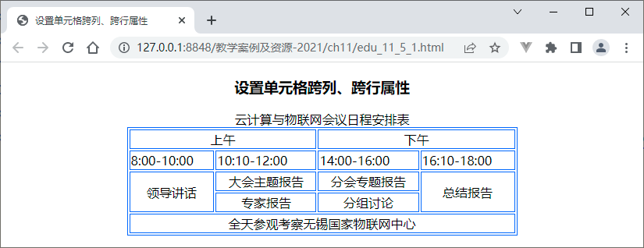
设置单元格的属性-案例
<!doctype html>
<html lang="en">
<head><meta charset="UTF-8">
<title>设置单元格跨列、跨行属性</title>
</head>
<body>
<h3 align="center">设置单元格跨列、跨行属性</h3>
<table border="1" width="500px" align="center" bordercolor="#3366ff">
<caption>云计算与物联网会议日程安排表</caption>
<tr align="center">
<td colspan="2">上午</td>
<td colspan="2">下午</td>
</tr>
<tr >
<td>8:00-10:00</td><td>10:10-12:00 </td>
<td>14:00-16:00</td><td>16:10-18:00</td>
</tr>
<tr align="center">
<td rowspan="2">领导讲话 </td>
<td>大会主题报告</td><td>分会专题报告</td>
<td rowspan="2">总结报告</td>
</tr>
<tr align="center">
<td>专家报告</td><td>分组讨论</td>
</tr>
<tr align="center">
<td colspan="4">全天参观考察无锡国家物联网中心</td>
</tr></table></body></html>

Slide 4
HTML5基础（七）
奚梦喆

Slide 5
图像标签
网页常用图像格式
1.GIF格式：GIF最多使用256种色彩，最适合显示色调不连续或具有大面积单一颜色的图像。此外，GIF还可以包含透明区域和多帧动画，所以GIF常用于卡通、导航条、Logo、带有透明区域的图形和动画等。网站中的动态图片与表情包就是这个格式。
2.JPEG格式：JPEG格式在保持较高图像质量的同时，能够实现较高的压缩率，非常适合用于存储和传输照片等色彩丰富的图像。JPEG格式不支持透明和动画效果。
3.PNG格式：PNG是一种无损压缩的图像格式，能够保留原始图像的所有颜色信息，并支持Alpha通道实现透明效果。PNG格式非常适合用于需要高质量且带有透明度的图像，如网页图标、Logo等。
4.SVG格式：SVG是一种基于XML的矢量图像格式，可以任意缩放而不失真。SVG格式非常适合用于图标、图形和Logo等需要保持清晰度的场合。
5.WebP格式：WebP是由Google开发的一种现代图像格式，旨在提供比JPEG更优越的压缩效率，同时支持有损和无损两种压缩方式。WebP还支持动画和透明度，是一种性能优异的图像格式，尤其适合减少网页加载时间和提高用户体验。

Slide 6
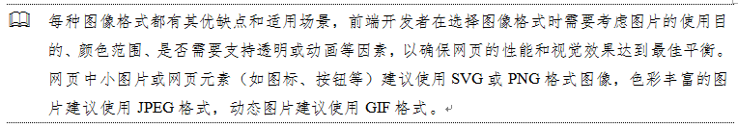
图像标签
网页常用图像格式

Slide 7
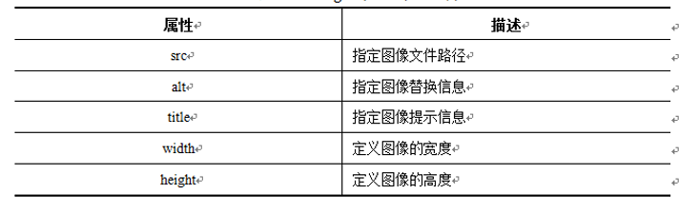
图像标签
图像标签
网页中的图像使用<img />标签插入，语法格式如下。
<img src="图像文件路径" />
src属性是必备属性，指定图像文件的路径。此时插入的是一张原始图像，如果要修改图像默认样式，可以使用CSS或图像属性两种方式。<img />标签常用属性如表所示。

Slide 8
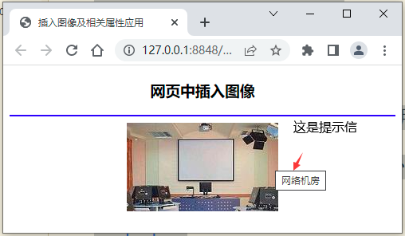
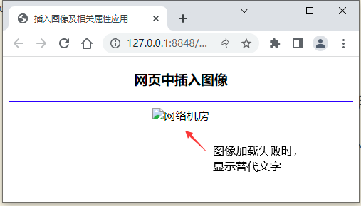
图像标签
图像标签
语法：<img src="" alt="替代文本">
<!-- 2-1.html -->
<!doctype html>
<html lang="en">
<head>
<meta charset="UTF-8">
<title>插入图像及相关属性应用</title>
<style type="text/css">
body {text-align: center;}
</style>
</head>
<body>
<h3>网页中插入图像</h3>
<hr color="#3300ff">
<img src="images1.jpg" alt="网络机房" title="网络机房">
</body>
</html>

Slide 9
设置图像的宽度和高度及边框
语法：<img src="" width="" height="" border="value">
图像高度和宽度的单位可以是像素，也可以是百分比。在设置图像的宽度和高度的属性时，可以只设置宽度和高度中的其中之一，另一个属性将按原图像宽高等比例显示；同时设置两个属性时图像会发生变形。
边框bordern属性，用数字表示，单位为像素。
例如：
<img src="girl.jpg" width="300px" height="300px" border="5px">

Slide 10
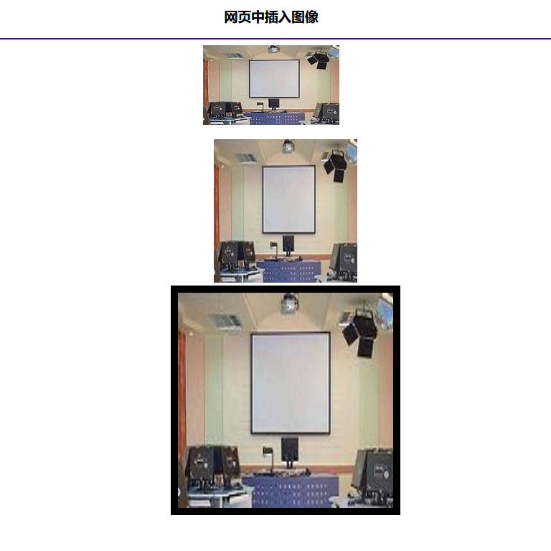
设置图像的宽度和高度及边框
<body>
<h3>网页中插入图像</h3>
<hr color="#3300ff">
<!-- 1.第一部分内容 基本使用-->
<img src="images.jpg" alt="网络机房" title="网络机房" >
<!-- 2.第二部分内容 增加宽(width)、高(height)、边框(boder) -->
<ul>
<li>
<img src="./images/images1.jpg" alt="文件夹中的图片" title="网络机房" width="200px" height="200px">
</li>
<li>
<img class="image" src="./images/images1.jpg" alt="文件夹中的图片" title="网络机房" width="300px" height="300px" border="10px">
</li>
</ul>
</body>

Slide 11
设置图像对齐方式及间距
基本语法：
<img src=" URL " align="value">
取值 | 说明
top | 图像的顶端和当前行的文字顶端对齐，当前行高度相应扩大
middle | 图像水平中线和当前行的文字中线对齐，当前行高度相应扩大
bottom | 图像的底端和当前行的文字底端对齐，当前行高度相应扩大
left | 图像左对齐，浮动游离于文字之外，文字环绕图像周围，文字行高度没有任何变化
center | 图像中线和当前行的文字中线对齐，当前行高度相应扩大
right | 图像右对齐，浮动游离于文字之外，文字环绕图像周围，文字行高度没有任何变化

Slide 12
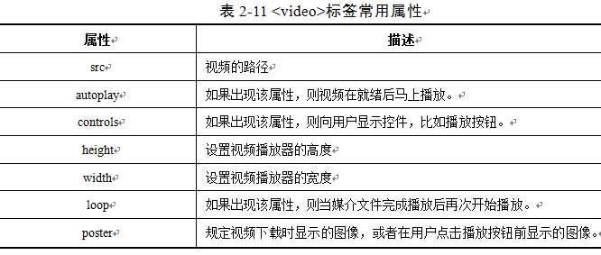
视频和音频标签
视频标签
<video>标签定义视频，比如电影片段或其他视频流。语法格式如下。
<video src="视频资源路径"></video>
src是必备属性，指嵌入网页中的视频资源路径。

Slide 13
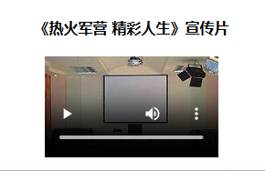
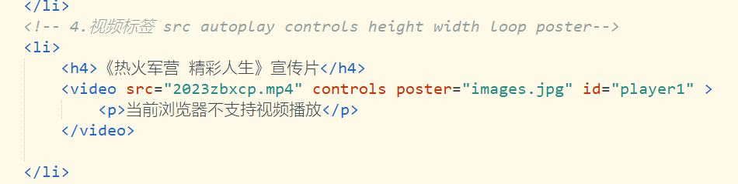
视频和音频标签
视频标签

Slide 14
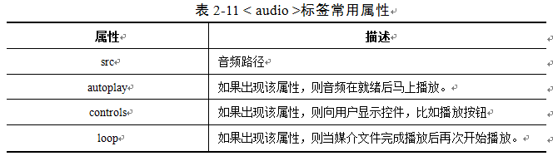
视频和音频标签
音频标签
<audio>标签用于在网页中嵌入音频，比如音乐或其他音频流。语法格式如下。
<audio src="音频资源路径"></audio>
src是必备属性，指嵌入网页当中的音频资源路径。

